Slide 1

Taller de Inducción
Virtual
para JEFES DE SECTOR y SUPERVISORES
hacia la implementación del
PNCE
Programa Nacional de Convivencia Escolar
en escuelas públicas de Educación Básica en Coahuila
en el ciclo escolar 2020-2021
Programa Nacional de Convivencia Escolar

Slide 2
¡Bienvenidos!
Jefes de Sector
y
Supervisores

Slide 3







Recomendaciones para la sesión:
Si hay dudas o preguntas, la forma de comunicarse con el organizador es a través de la función de chat que aparece en la pantalla y al final de la sesión se atenderán.
La sesión durará aproximadamente 2 horas, verifiquen también que cuentan con la batería suficiente o que están conectados a la corriente eléctrica, así como señal de internet.
Verifiquen que sus micrófonos y cámaras estén apagados
Verifiquen que reciben la proyección de la pantalla del facilitador.

Slide 4
Orden del día
Registro de asistentes (Previo y durante)
Bienvenida y encuadre de reunión (5min.)
Antecedentes y ¿Qué es el PNCE? (5min)
PNCE 2020 ¿Cómo se va implementar?(25min.)
Sugerencias para la nueva normalidad (10min)
Aclaramos dudas (15min.)

Slide 5
Formato de registro de asistencia:
https://forms.gle/wzu5yy2de4d9cGJY6

Slide 6
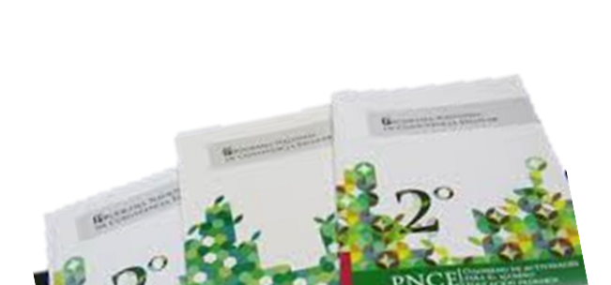
¿Qué es el PNCE?
El Programa Nacional de Convivencia Escolar (PNCE) es una iniciativa que el Gobierno Federal ha emprendido por medio de la Secretaría de Educación Pública (SEP), para impulsar ambientes de relación y de convivencia favorables para la enseñanza y el aprendizaje, en las escuelas de educación básica. Y el cual propone una estrategia formativa y preventiva para el fortalecimiento personal de los alumnos en los siguientes aspectos:
1. El desarrollo de habilidades sociales y emocionales.
2. La expresión y manejo de las emociones de manera respetuosa.
3. La resolución de conflictos mediante el diálogo y la búsqueda de acuerdos.
A través de materiales impresos y experiencias vivenciales

Slide 7
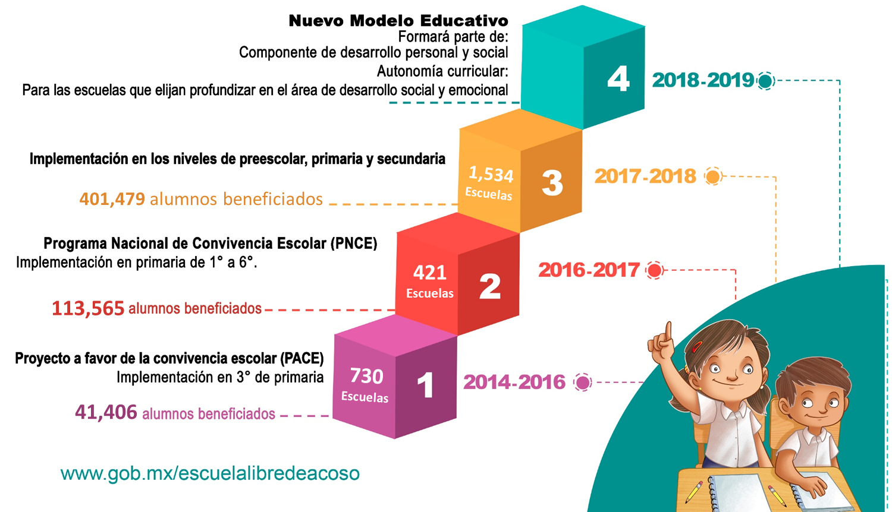
Antecedentes
Se considera como criterio de distribución la Estrategia Nacional de Seguridad (ENS)
Reducción de ejemplares impresos para escuelas beneficiadas
5
420,461 alumnos beneficiados
1644
Escuelas
2019-2020
3,848
Escuelas
620,000 alumnos beneficiados

Slide 8
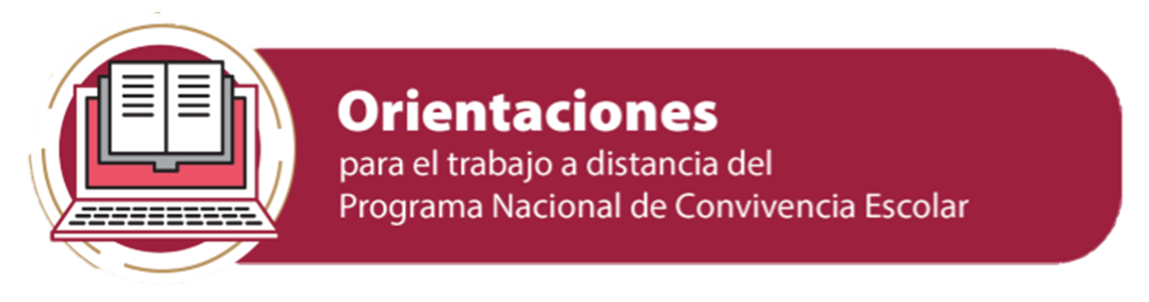
El Programa Nacional de Convivencia Escolar (PNCE) es una estrategia preventiva y formativa que impulsa ambientes libres de acoso escolar y discriminación en las escuelas de educación preescolar, primaria, secundaria y Centros de Atención Múltiple, mediante el desarrollo de habilidades socioemocionales en el alumnado, personal docente, directivo, madres, padres de familia y/o tutores como una manera de apoyar la formación integral del alumnado y coadyuvar en el desarrollo de la enseñanza y el aprendizaje, así como para el fomento de una cultura de paz y el impulso de la participación infantil y adolescente.

Slide 9
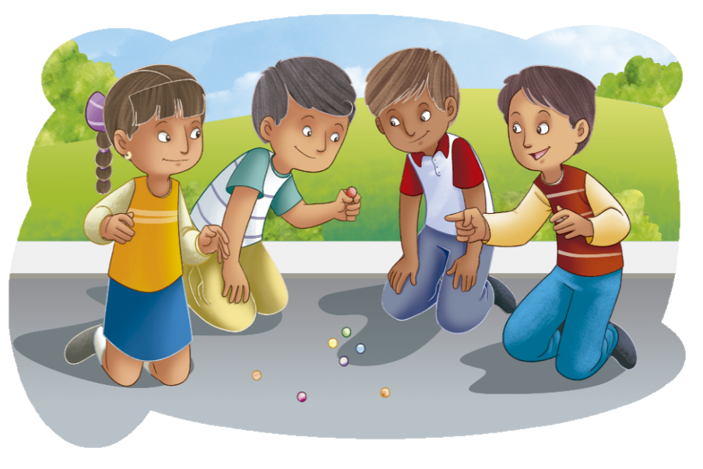
Objetivo
Favorecer el establecimiento de ambientes de convivencia escolar armónica, pacífica e inclusiva que coadyuven a prevenir situaciones de acoso escolar en escuelas públicas de educación básica, contribuyendo a asegurar la calidad de los aprendizajes en la educación básica y la formación integral de todos los grupos de la población.

Slide 10
El material del Programa Nacional de Convivencia Escolar (PNCE) fue diseñado para ser trabajado en las escuelas, con el apoyo del personal docente, sin embargo, ante la situación derivada de la pandemia por COVID- 19 y las circunstancias que se viven, existen estados afectivos que requieren una atención inmediata. En ese sentido, toda vez que el ciclo escolar 2020- 2021 inició a distancia, se proporcionan las siguientes Orientaciones para el trabajo a distancia del Programa Nacional de Convivencia Escolar, dirigido a las maestras y maestros, alumnas y alumnos, a fin de promover el trabajo con los materiales educativos del programa, a través de su mediación y el apoyo de las familias de los educandos.

Slide 11
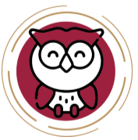
¿Con qué materiales contamos?
Algunos de los materiales que dispone el Programa son:
* Cuadernos de actividades para el alumno de educación preescolar y para cada uno de los grados de educación primaria, que incluyen herramientas para el tratamiento práctico de seis temas:
Autoestima
2. Autorregulación emocional
3. Valoración de la diversidad
4. Respeto a las reglas
5. Manejo pacífico de conflictos
6. Comunicación familiar

Slide 12
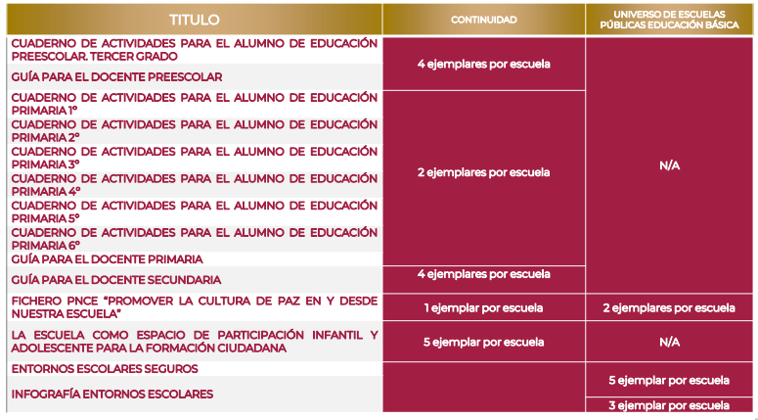
Materiales Educativos PNCE 2020-2021

Slide 13
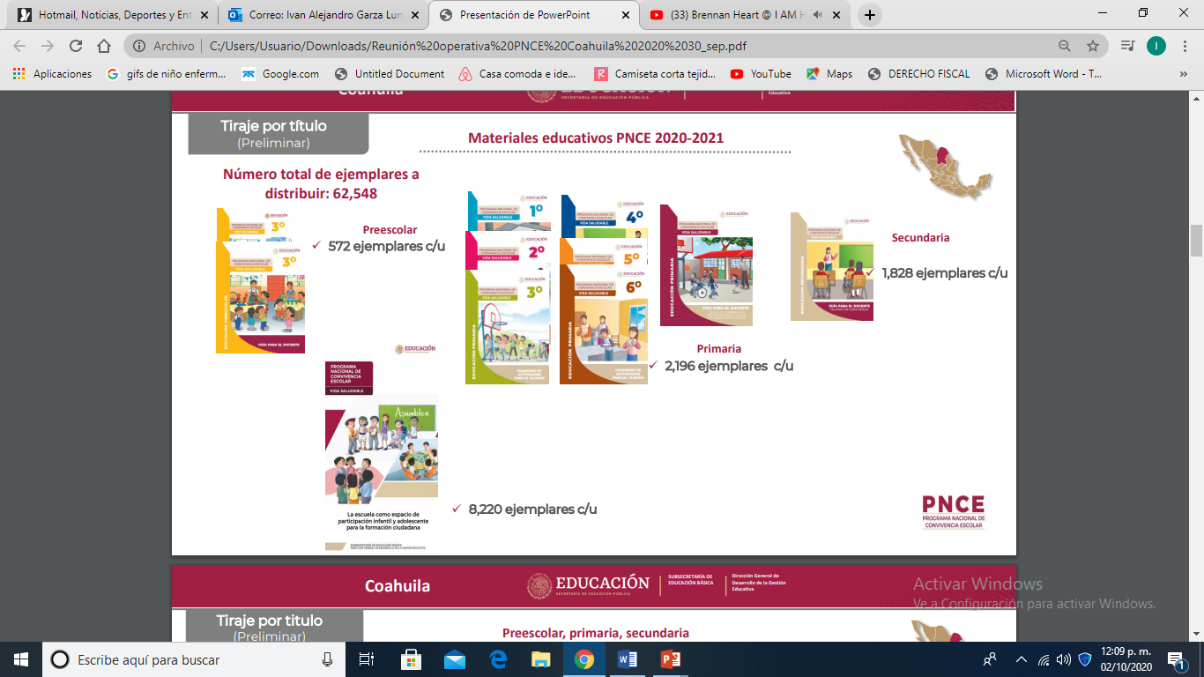

Material
Preescolar
Primaria
Secundaria
Materiales electrónicos del PNCE
https://dgdge.sep.gob.mx/pnce_materiales/
https://www.gob.mx/escuelalibredeacoso

Slide 14
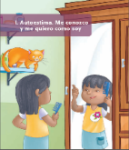
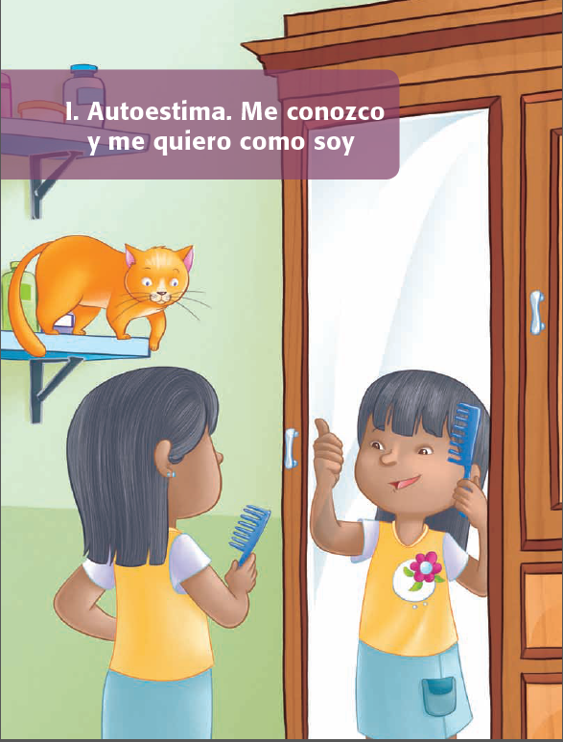
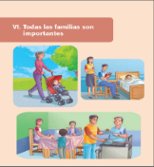
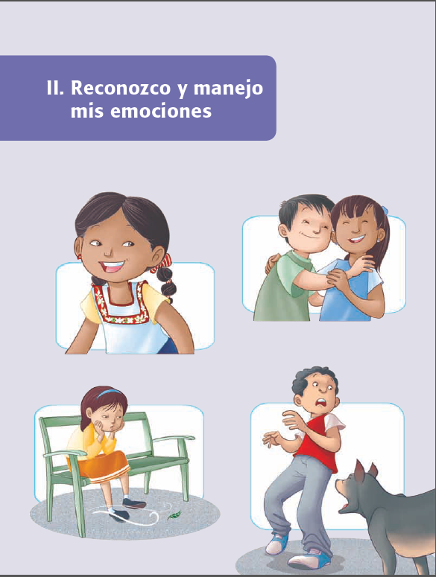

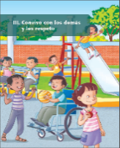
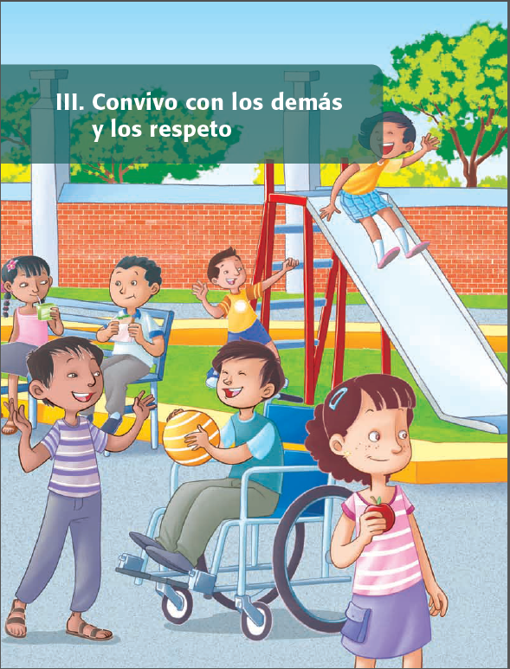


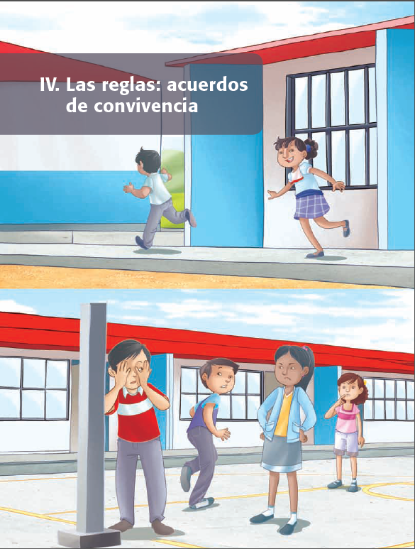
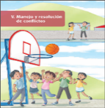
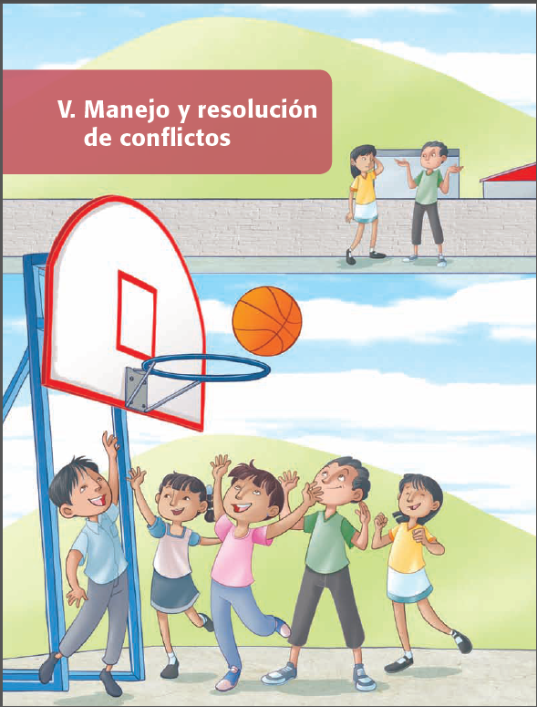

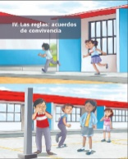
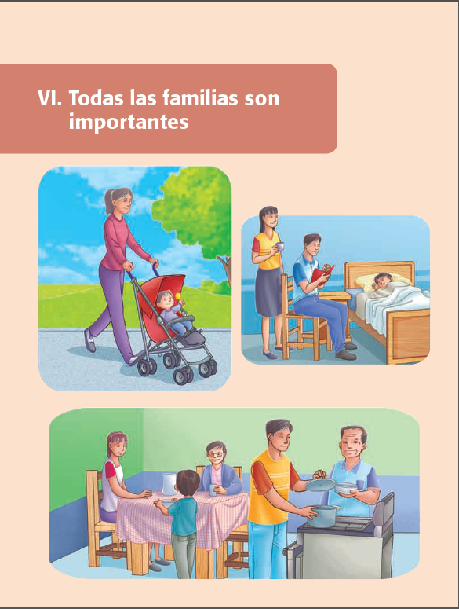
ESTRUCTURA DEL MATERIAL DE PREESCOLAR Y PRIMARIA
Cada sesión se desarrolla en cuatro secciones
Seis temas
Cada tema se desarrolla en cuatro sesiones

Slide 15
Implementación virtual del PNCE
De acuerdo a la organización escolar
Apoyo/Carga
Ed. Especial | Preescolar | Primaria
6 ejes temáticos | 6 ejes temáticos | 6 ejes temáticos
 | 1 eje = 4 sesiones | 1 eje = 4 sesiones
De acuerdo a su población | 1 sesión= 1hora. | 1 sesión= 1hora.
 | Total = 24 horas | Total = 24 horas

Slide 16



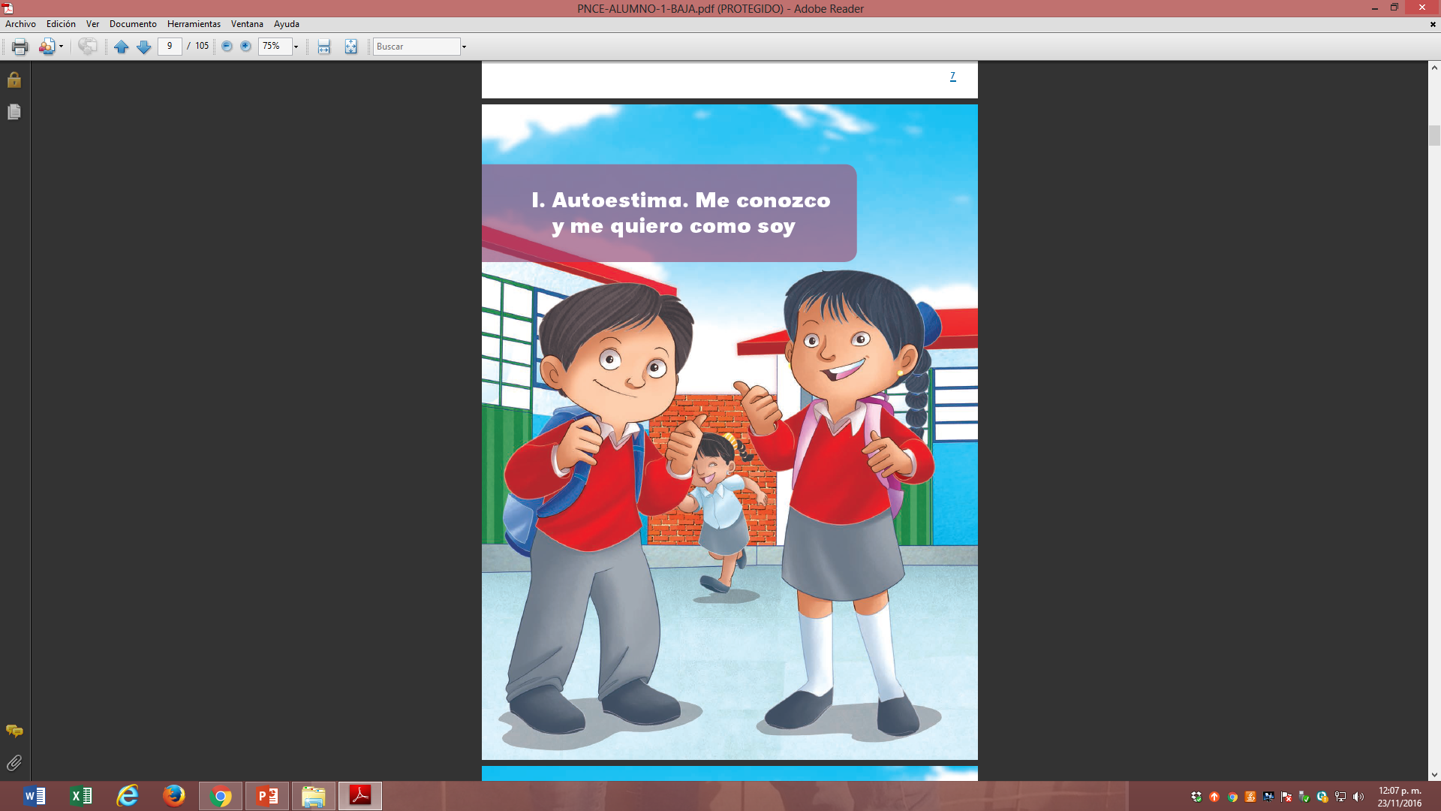
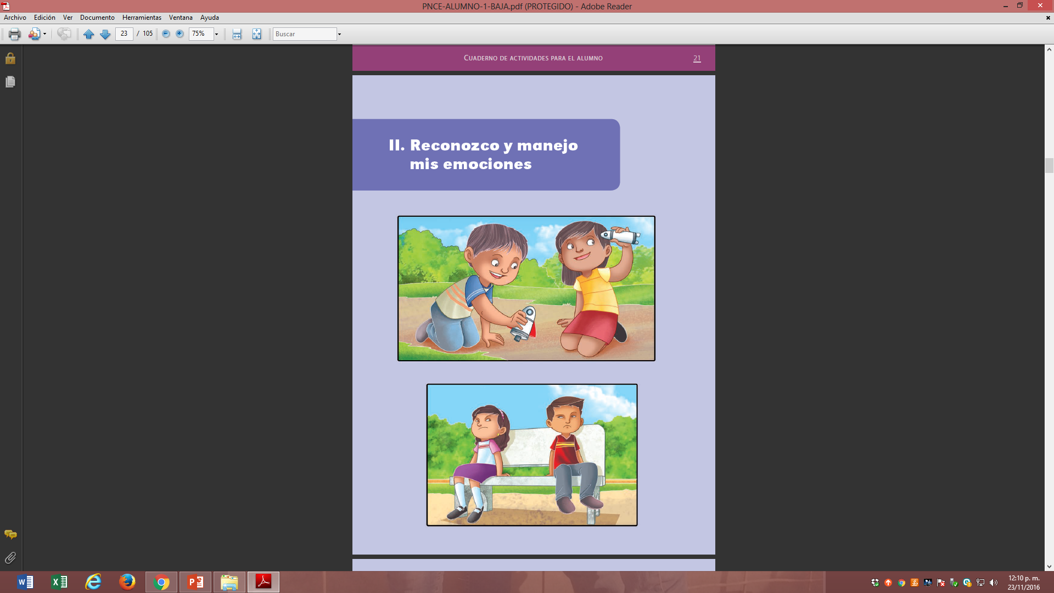
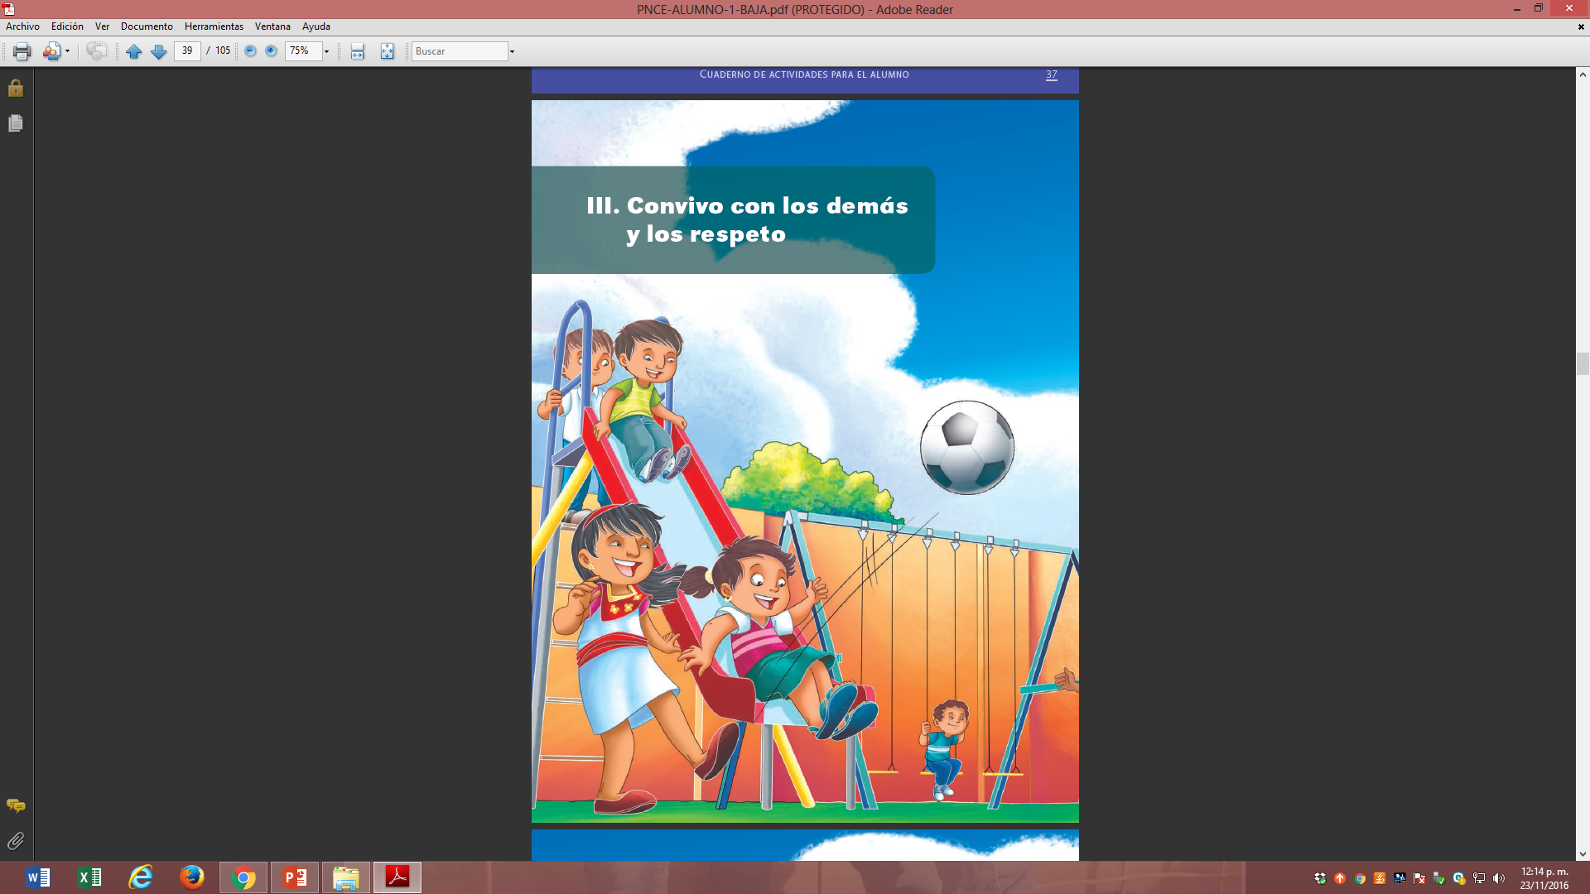
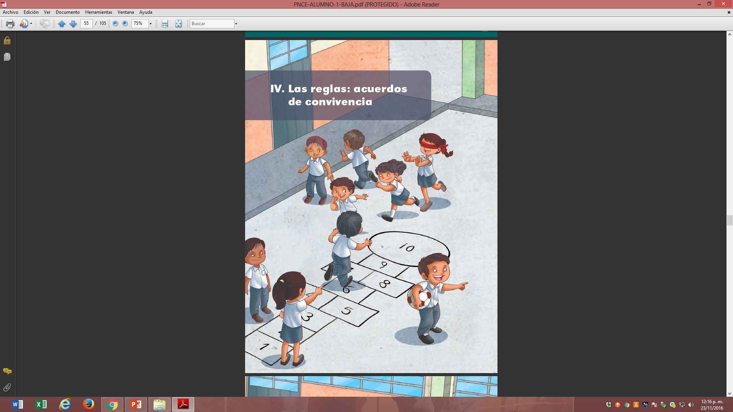
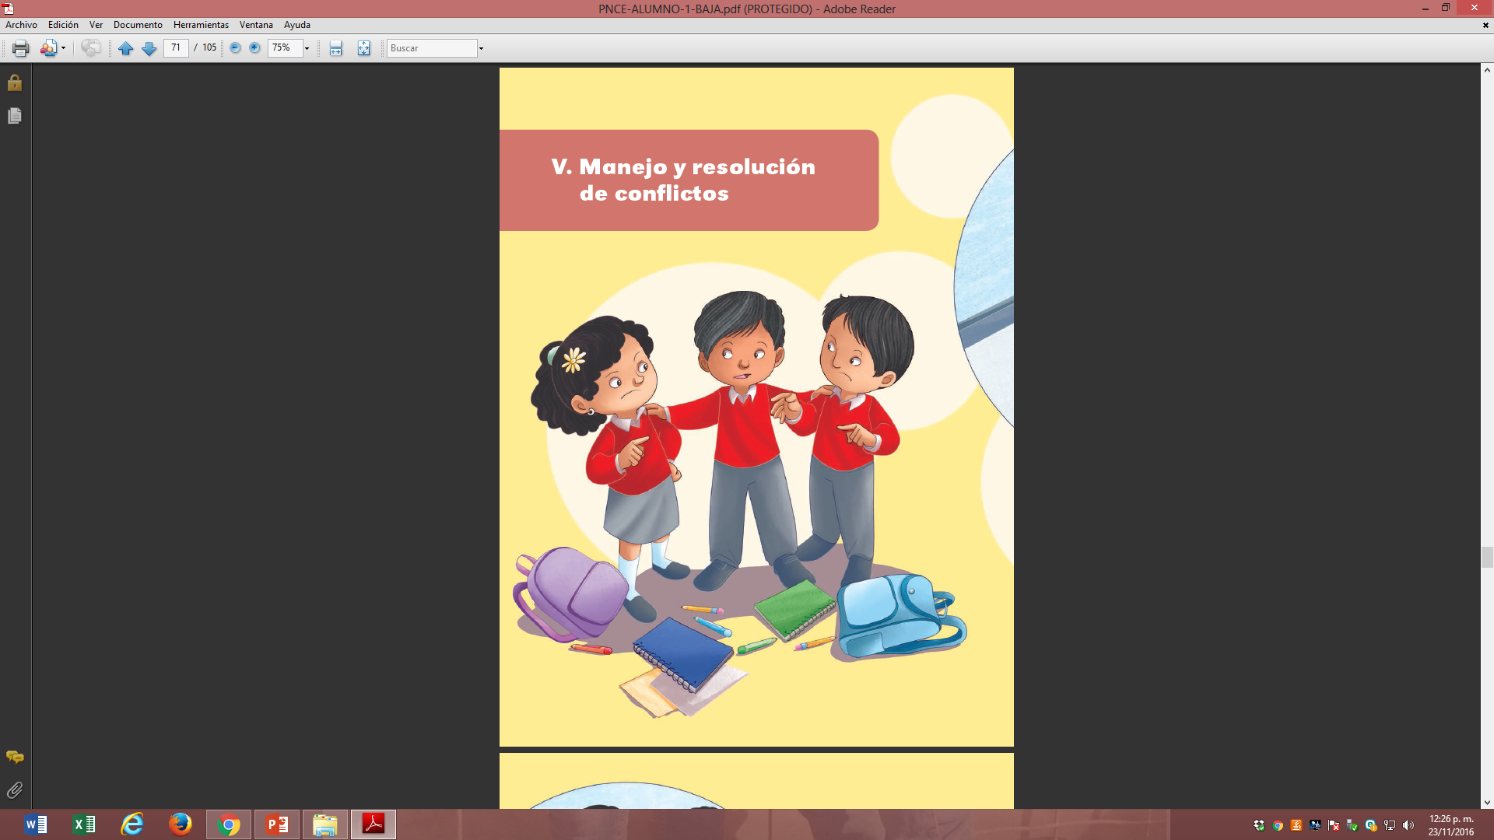
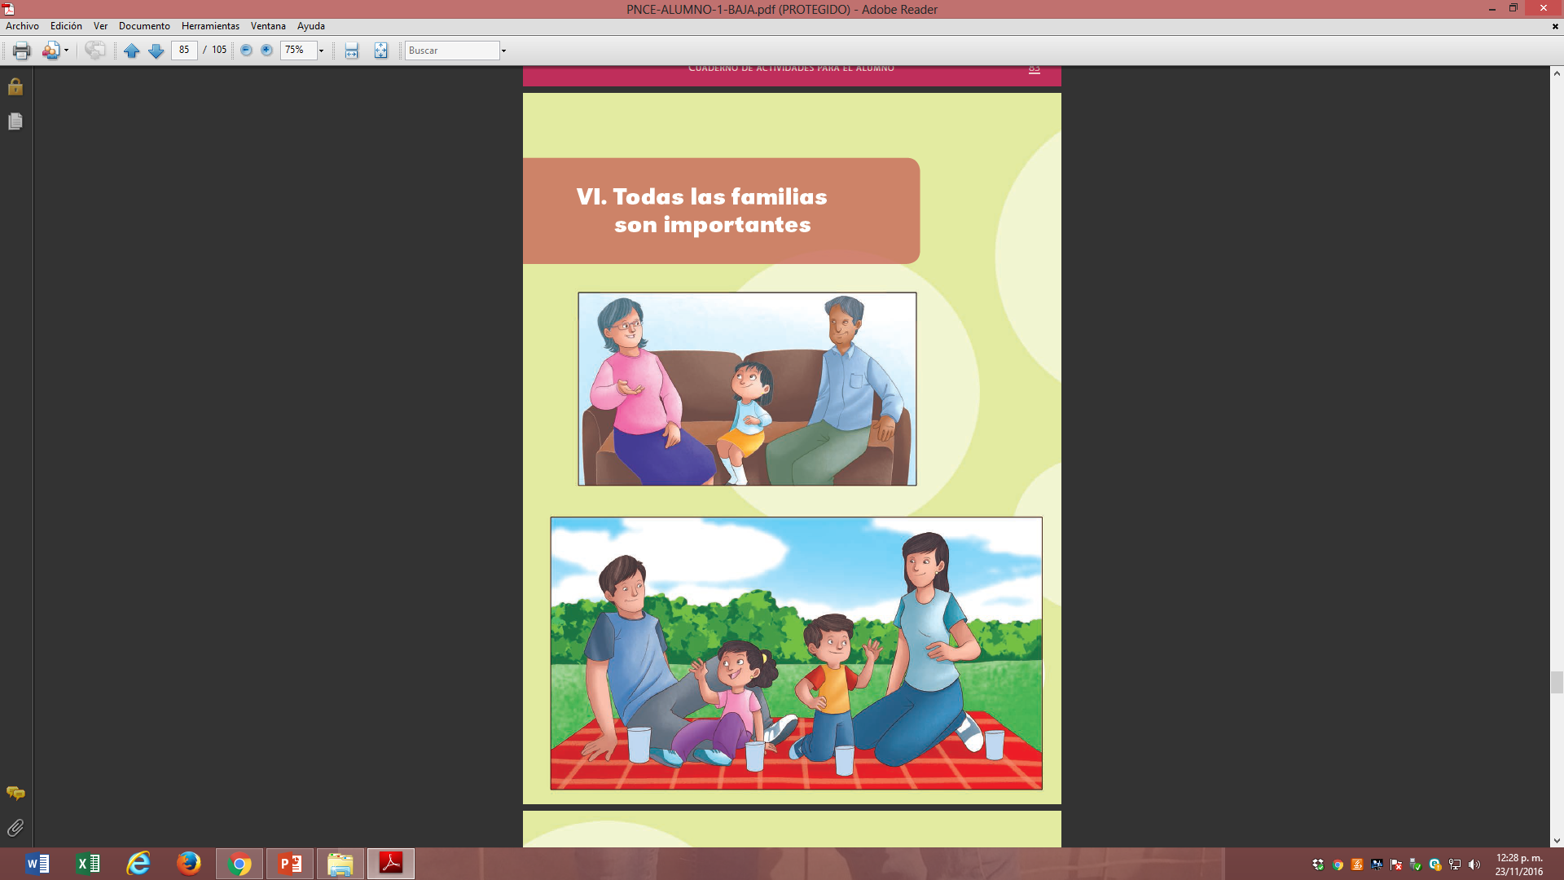



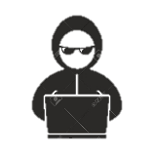
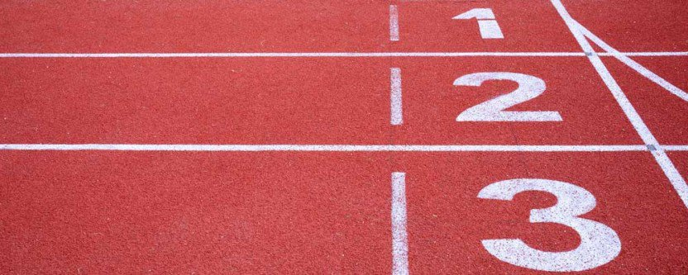
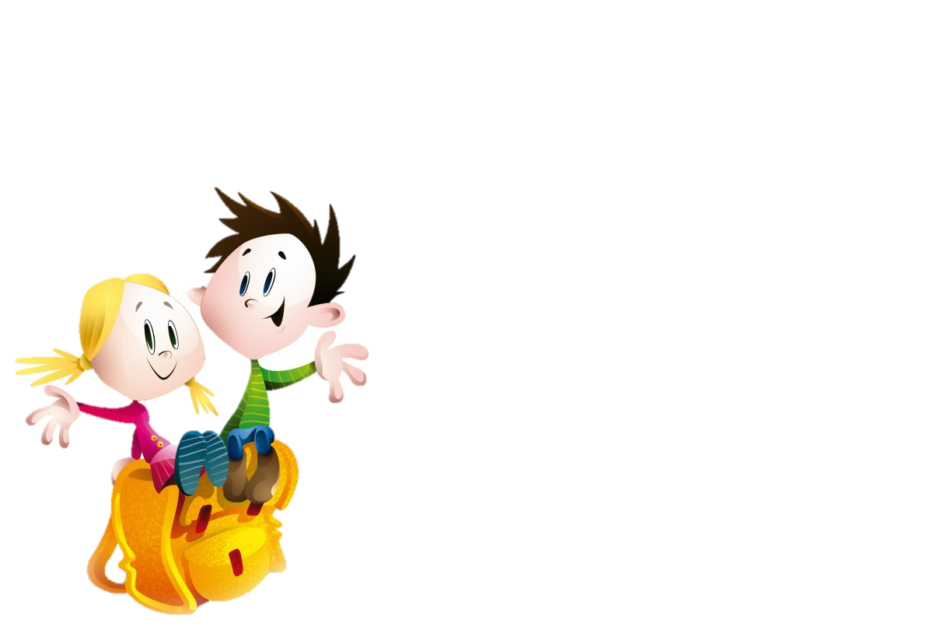
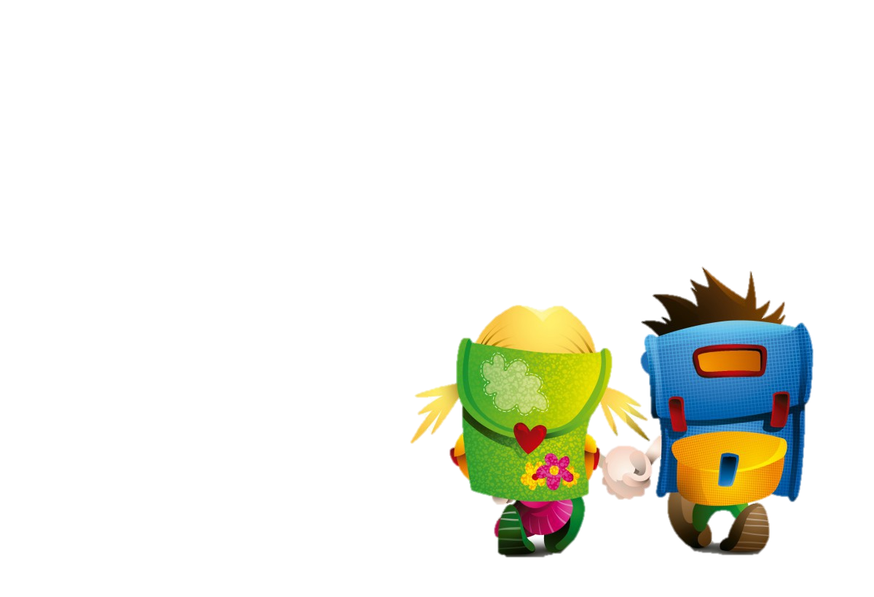
Programa Nacional de Convivencia Escolar
Edu. Especial, Preescolar y Primaria
¿Cómo soy?
Lo que sé hacer
Lo que me gusta de ti
Mejoro cada día
Mis sentimientos son válidos si los expreso correctamente
¿Cómo te sientes?
¿Dónde siento mis sentimientos?
Todos podemos sentir
Las diferencias nos enriquecen
Respeto ante todo
Todos a jugar juntos
Somos un equipo
Las reglas son mis aliadas
Reglas en la vida diaria
Aprendo las consecuencias
Si cumplo las reglas, convivo mejor
Pienso y luego actúo
¿Cómo manejo mis pensamientos?
Al hablar se solucionan los conflictos
Expreso lo que siento en forma tranquila
Todas las familias son valiosas
El valor del respeto en mi familia
Mi familia es mi escudo
Mi familia es única
DENUNCIA EL ACOSO ESCOLAR
01800-92-22782
¡El acoso escolar es un obstáculo que lo podemos superar juntos!
SALIDA
META
¡Ayudemos a Dessiré y Emiliano a ganar esta carrera!
Foto
AQUÍ
Foto
AQUÍ
Foto
AQUÍ
Foto
AQUÍ
Foto
AQUÍ
Foto
AQUÍ
Para mayor información:
Coordinación Local de Convivencia Escolar
Domicilio: Av. Magisterio y Blvd. Fco. Coss S/N
Zona Centro C.P. 25000 Saltillo, Coahuila México
Teléfonos: (844) 4118936
convivencia_esc@seducoahuila.gob.mx
Síguenos en las redes sociales: Twitter: @cice_coahuila
Facebook/Coordinación de Innovación y Calidad Educativa
www.gob.mx/escuelalibredeacoso
Noviembre
Diciembre
Enero
Febrero
Marzo
Abril
#CoahuilaLibredeAcosoEscolar
ESTE PROGRAMA ES PÚBLICO, AJENO A CUALQUIER PARTIDO POLÍTICO. QUEDA PROHIBIDO EL USO PARA FINES DISTINTOS A LOS ESTABLECIDOS EN EL PROGRAMA.

Slide 17
ESTRUCTURA DEL MATERIAL DE SECUNDARIA
FASE 1
Investigación del tema y definición del producto
(cuatro sesiones)
Noviembre
1er grado
Autoestima y manejo de emociones: me conozco y me quiero como soy
2° grado
Las reglas de convivencia: Dialoga y resuelve
3er grado
Todas las familias son importantes
FASE 2
Construcción del producto (cuatro sesiones)
Diciembre
Opciones de productos a construir:
Obra de teatro 2) juego didáctico
3) campaña de difusión 4) modelo de debate
FASE 3
Sesión de retroalimentación (una sesión)
Enero
Yo te quiero porque…
Yo te agradezco que…
FASE 4
Cierre del taller
Febrero
Exposición de trabajos:
F E R I A P A R A L A C O N V I V E N C I A

Slide 18
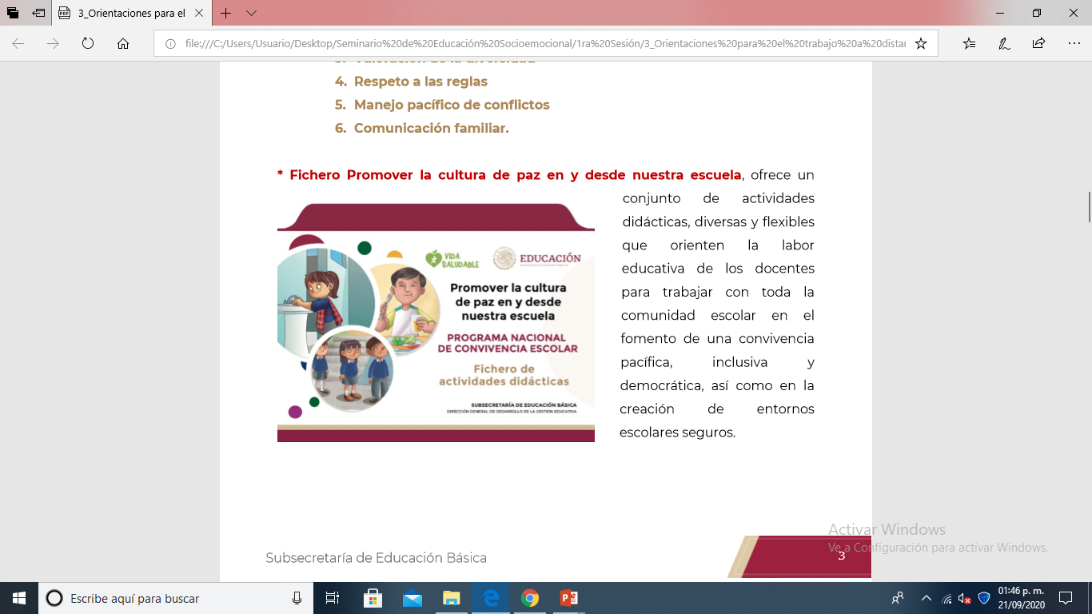
* Fichero Promover la cultura de paz desde nuestra escuela,
Ofrece un conjunto de actividades didácticas, diversas y flexibles que orienten la labor educativa de los docentes para trabajar con toda la comunidad escolar en el fomento de una convivencia pacífica, inclusiva y democrática, así como en la creación de entornos escolares seguros.

Slide 19
Estructura del fichero
El fichero cuenta actualmente con un total de 54 fichas y atiende los niveles de preescolar, primaria y secundaria.
Las fichas están dirigidas al personal docente.
Contiene actividades para el alumnado con dos variantes.
Sugerencias de reflexión y actuación para el colectivo docente.
Orientaciones hacia madres, padres de familia y/o tutores para reforzar en casa lo abordado.
Incluye una ficha introductoria por cada línea temática.

Slide 20
Estructura del fichero

Slide 21
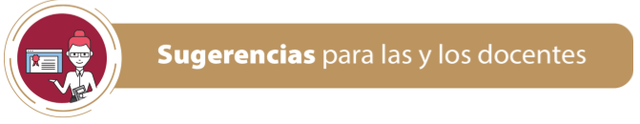
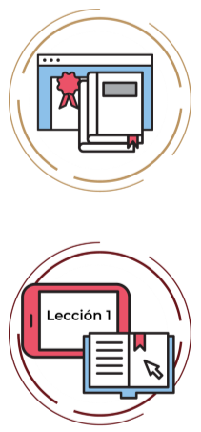
¿Cómo trabajamos los materiales a distancia?
Difundir los cuadernos para el alumno en formato digital a las familias e ir distribuyendo en sus planeaciones, las sesiones dando orientaciones a las familias para trabajarlas. En este sentido, se puede indicar los temas que trabaja el material, el objetivo de la actividad, los recursos que necesitan, la fecha de entrega y el seguimiento que se le dará.
Procurar que las actividades de los cuadernos del alumno no queden sueltas y por tanto debe dar continuidad y sugerir lo mismo a las familias del alumnado. Para ello, pueden proceder a explicar la estructura y organización de las sesiones para que las familias, así como las y los alumnos conozcan el propósito que tiene cada una de ellas.

Slide 22
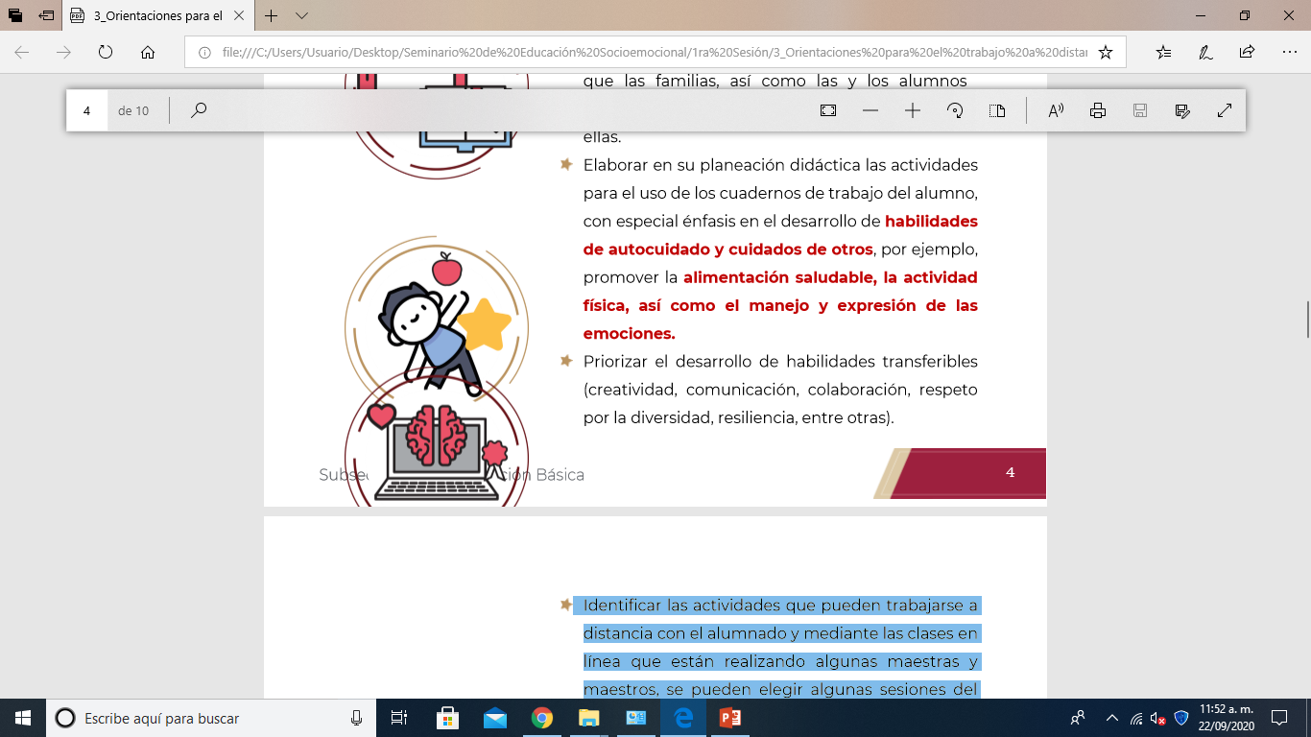
¿Cómo trabajamos los materiales a distancia?
Elaborar en su planeación didáctica las actividades para el uso de los cuadernos de trabajo del alumno, con especial énfasis en el desarrollo de habilidades de autocuidado y cuidados de otros, por ejemplo, promover la alimentación saludable, la actividad física, así como el manejo y expresión de las emociones.
Priorizar el desarrollo de habilidades transferibles (creatividad, comunicación, colaboración, respeto por la diversidad, resiliencia, entre otras).
Identificar las actividades que pueden trabajarse a distancia con el alumnado y mediante las clases en línea que están realizando algunas maestras y maestros, se pueden elegir algunas sesiones del material para que el alumnado interactúe con sus compañeras y compañeros. Los cuadernos de trabajo del Programa Nacional de Convivencia Escolar (PNCE).

Slide 23
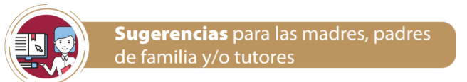
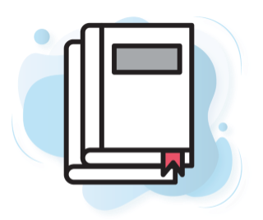
Están diseñados para niñas y niños que cursan la educación preescolar y primaria, tienen un lenguaje sencillo y de fácil comprensión tanto para el alumnado como para sus familias.
Contienen actividades concretas, bien estructuradas y con instrucciones claras, por tanto, pueden ser utilizados como un recurso de apoyo, con la guía y orientación de las y los docentes y de las madres, padres de familia y/o tutores en casa, con el propósito de facilitar el desarrollo emocional y social del alumnado y a su vez que estas habilidades se reflejen en la interacción que tienen las y los estudiantes con los integrantes de sus familias, mejorando con ello la convivencia en sus hogares.

Slide 24
Los cuadernos contienen actividades que pueden tener efectos positivos en todos los espacios, a fin de que las niñas y los niños convivan con otras personas: la escuela, la familia, el grupo deportivo, su comunidad, con sus amigas y amigos, en espacios de recreación, etcétera. Puesto que se trabajan sobre los siguientes aspectos:
Fortalecimiento de la autoestima.
Expresión y autorregulación de emociones.
Aprender a convivir de manera pacífica e inclusiva.
Respetar las reglas y valorar su importancia.
Manejo pacífico de conflictos.
Promover la comunicación y colaboración equitativa en las familias.

Slide 25
Asimismo, el Fichero “Promover la cultura de paz en y desde nuestra escuela” cuenta con una serie de actividades destinadas para el alumnado, el colectivo docente y las familias del alumnado, por tanto, el personal docente puede retomar el apartado de familias con el propósito de fomentar el trabajo con los temas que desarrolla el Fichero.

Slide 26
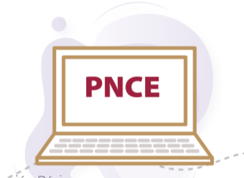
En ambos casos, se brindan las siguientes orientaciones generales para su uso a la distancia con el apoyo de las familias del alumnado:
Acceder a los materiales del Programa Nacional de Convivencia Escolar (PNCE) por medio de la difusión del personal docente o a través de lo siguiente:
Descargar el material de las páginas web de Comisión Nacional de Libros de Texto Gratuitos (CONALITEG) y del portal del Programa Escuela libre de acoso: https://www.gob.mx/escuelalibredeacoso
https://dgdge.sep.gob.mx/pnce_materiales/

Slide 27
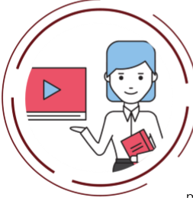
Identificar actividades en las que usted, como madre, padre de familia o tutor, pueda acompañar a su hija o hijo, las cuales le permitan conocerlo más, tener mayor y mejor comunicación, promover la resiliencia o en su caso, de acuerdo a lo indicado por la o el docente de su hija o hijo.
Hacer un horario para que las niñas y niños realicen las actividades solicitadas por el personal docente, es decir, trate de disponer de un tiempo y espacio exclusivo para trabajar las actividades con su hija e hijo, que sirva para compartir ese momento juntos.
Tomar las actividades a realizar como una oportunidad de aprender y crecer con su hija e hijo y no como una carga de trabajo más.

Slide 28
Sugerencias para la nueva normalidad
Algunas instancias y organizaciones que trabajan en el tema de la Educación, ofrecen herramientas a la comunidad escolar para su aplicación ante situaciones de emergencia o crisis que les permitan atender la denominada “nueva normalidad”.

Slide 29
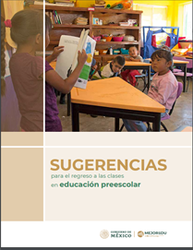
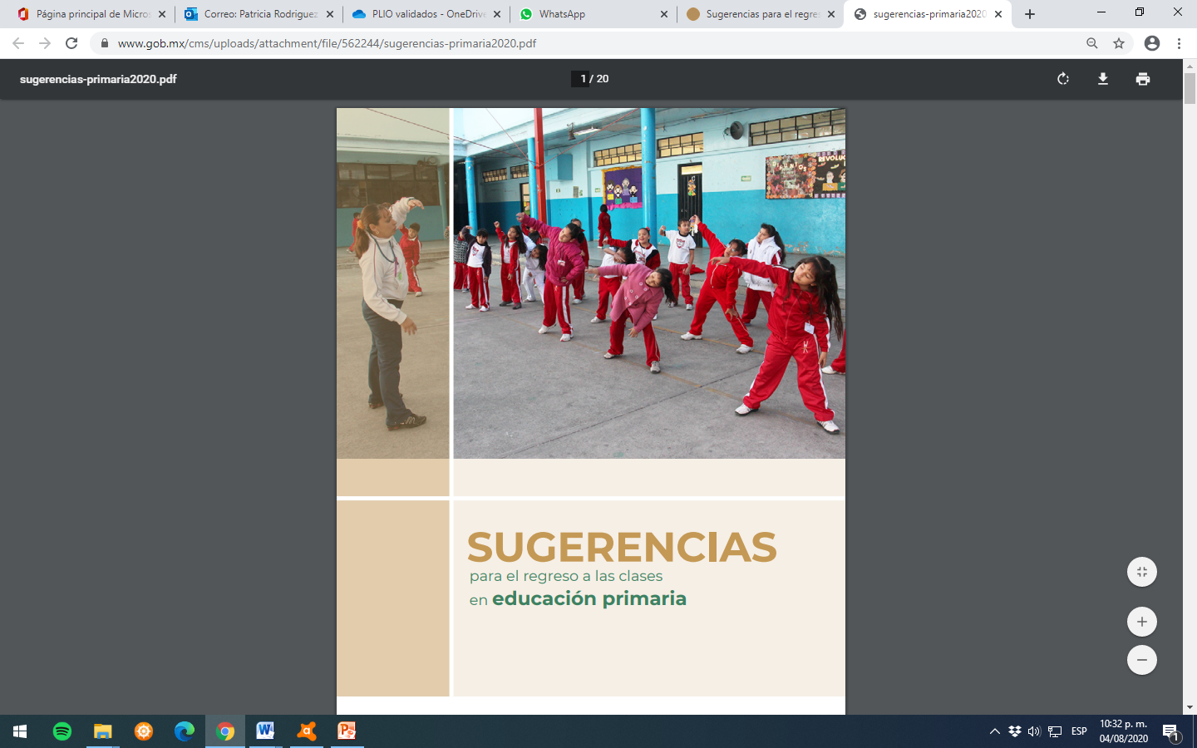
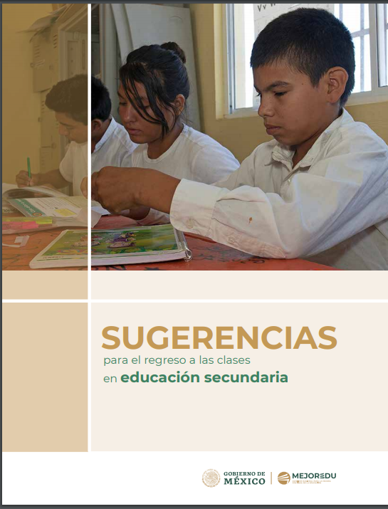
Primera sesión
La Comisión Nacional para la Mejora Continua de la Educación (MEJOREDU)
Elaboró tres documentos denominados: “Sugerencias para el regreso a clases”.
Dirigidos a cada uno de los niveles educativos con la finalidad de “ofrecer a las figuras docentes y directivas elementos de apoyo en los aspectos socioemocionales, pedagógicos y de educación a distancia”.
Existen algunos elementos de coincidencia entre dichos materiales y las líneas de trabajo expuestas por el PNCE, los cuales se expondrán con el propósito de apoyar en el contacto con las escuelas para llevar a cabo el proceso de la “nueva normalidad”.

Slide 30
Visión compartida
Preescolar:
https://www.gob.mx/cms/uploads/attachment/file/564947/sugerencias-preescolar.pdf
MEJOREDU
Sugerencias para el regreso a las escuelas en educación básica
Primaria:
https://www.gob.mx/cms/uploads/attachment/file/562244/sugerencias-primaria2020.pdf
Secundaria:
https://www.gob.mx/cms/uploads/attachment/file/562235/sugerencias-secundaria.pdf

Slide 31
El PNCE coincide con los materiales de MEJOREDU en:
Sugerir estrategias de trabajo en las cuales se equilibre la atención de la formación académica y el desarrollo socioemocional, por la importancia que ello implica para el desarrollo integral de NNA.
Los materiales del PNCE contribuyen en el desarrollo y fortalecimiento de habilidades socioemocionales, en el respeto y reconocimiento de la diversidad y en el vínculo con las familias, lo cual apoya a enfrentar los retos de la “nueva normalidad”.

Slide 32

El PNCE coincide con los materiales de MEJOREDU en:
Las actividades sugeridas en los materiales retoman la parte vivencial y lúdica que sirve para la expresión libre y catártica de emociones. Por ejemplo: el uso de cuentos para disminuir emociones como la tristeza o el miedo de regresar a la escuela y alejarse de sus familias.
Los ejemplos de sugerencias que se han comentado, podrán encontrarse de forma amplia en las Guías previamente mencionadas, pero también en el anexo del material de apoyo de PNCE que se está brindando en esta capacitación.

Slide 33


La Escuela como espacio de participación infantil y adolescente para la formación ciudadana

Slide 34
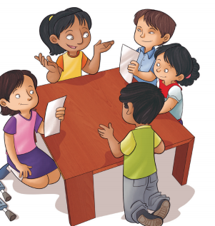
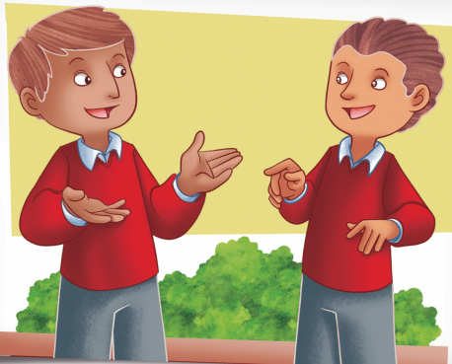

Participación infantil y adolescente
La participación es un derecho y es un proceso formativo en el que niñas, niños y adolescentes aprenden a ejercerlo interactuando con otras personas de su entorno y tratando temas que afectan a sus condiciones de vida individuales y colectivas (UNICEF, 2018)

Slide 35
“La escuela como espacio de participación infantil y adolescente para la formación ciudadana”
Objetivos:
Ofrecer orientaciones teóricas y metodológicas sobre dos mecanismos de participación infantil y adolescente: las asambleas y proyectos escolares, para promover la convivencia democrática en la escuela e incentivar sentido de pertenencia.
Fortalecer una gestión escolar democrática que promueva la resolución pacífica de conflictos y la participación, donde el alumnado sea el principal protagonista en la toma de decisiones colectivas dirigidas tanto a su bienestar emocional, desarrollo integral y seguridad, como al bienestar colectivo.
Motivar mediante las asambleas y proyectos al alumnado, madres, padres de familia y/o tutores, al personal educativo y administrativo de la escuela, a participar en la propuesta de iniciativas, toma de decisiones, acciones, compromisos, seguimiento y evaluación de los objetivos y metas en favor de una mejor organización, desempeño académico y convivencia.

Slide 36
Asambleas escolares
¿Qué son?
Es un espacio (lugar y tiempo) que puede conformarse para que el alumnado participe en las decisiones sobre diversos temas que les interesan o preocupan de la vida escolar, propongan ideas, dialoguen y acuerden acciones para contribuir a su solución
(SEP, 2020).
Principales caracterís-ticas
Se sustenta en el respeto a la dignidad de la persona y a la libre expresión.
Genera un clima de confianza y respeto para que las NNA se expresen de forma libre y propositiva.
Estimula la seguridad, el diálogo, el consenso, el disenso y el debate.
Permite la construcción de acuerdos y acciones colectivas.

Slide 37
Tipos de asambleas escolares
Características | Asamblea interna o de aula | Comité de iniciativas | Asamblea general
Propósito | Discutir temas relevantes para el alumnado de su salón de clases. | Concentrar las actas de las asambleas internas, para identificar los temas a tratar en la asamblea general. | Discutir temas relevantes para el alumnado, la comunidad escolar, elaborar los acuerdos, darles seguimiento y evaluarlos.
Periodicidad de las sesiones | Semanal | Mensual | Bimestral
Conformación | 1 Moderador(as). 2 Facilitadores(as). 2 Relatores (niña, niño). 1 Observadora u Observador. | Relatores (niñas, niños y adolescentes) de las asambleas internas. | 1 Presidenta o Presidente. 1 Vocal. 2 Secretarias o Secretarios. Participantes: Facilitadores de la asamblea interna. Representantes de familia, personal docente y directivo.
Tipo de representación | Rotativo | Rotativo | Permanente por un ciclo escolar.
Elección de representantes | Democrática: por votación. | Democrática: por votación. | Democrática: por votación.
Asistentes | Todo el grupo escolar. | Número diferenciado en función del nivel educativo y grado escolar. | Representantes de la comunidad escolar.
Metodología (Etapas o momentos) | Acciones: • Previas. • Desarrollo y cierre. • Después de la asamblea. | Revisión de las actas de asamblea interna para concentrar los temas de interés, priorizarlos y realizar orden del día de la asamblea general. | Acciones: • Previas. • Desarrollo y cierre. • Después de la asamblea.

Slide 38
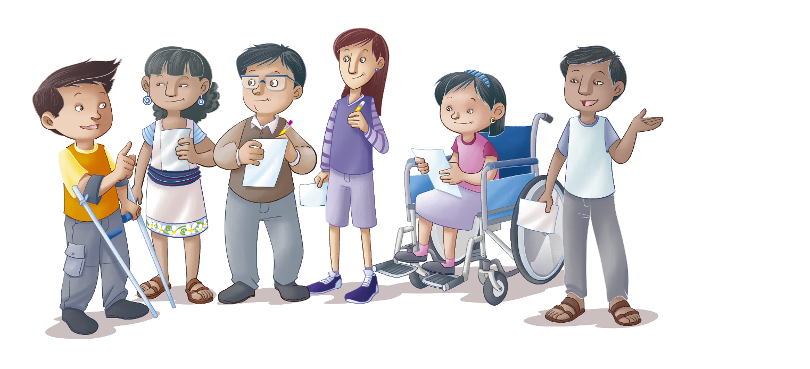
Acuerdos para la convivencia escolar en el aula y la escuela
¿Qué son los acuerdos para la convivencia escolar?
Son compromisos que establecen las y los integrantes de la comunidad escolar (alumnado, personal docente, directivo, madres/ padres de familia y/o tutores) de manera participativa, con el fin de regular la vida en común, de gestionar la convivencia pacífica, inclusiva y democrática.

Slide 39
Con respecto al tema de la participación infantil y adolescente, el material de MEJOREDU:
Considera importante involucrar a las NNA en el establecimiento de acuerdos, para el proceso de definir entre todos los integrantes de la comunidad escolar las nuevas formas de convivir con los otros, cuidarse y cuidar a los demás. Por ejemplo, pueden cambiarse o establecerse nuevas normas; colocar carteles con las medidas que tomará la comunidad escolar para evitar algún contagio.
En el caso del nivel de secundaria, pueden apoyarse con el tutor de grupo para elaborar los acuerdos de convivencia con estudiantes, de acuerdo con la “nueva normalidad”.
Construir redes de apoyo entre el alumnado, sus familias y los colectivos docentes de una misma zona escolar para realizar diversas estrategias y recursos didácticos que permitan atender a las poblaciones que no tienen acceso a las tecnologías ni conectividad.

Slide 40

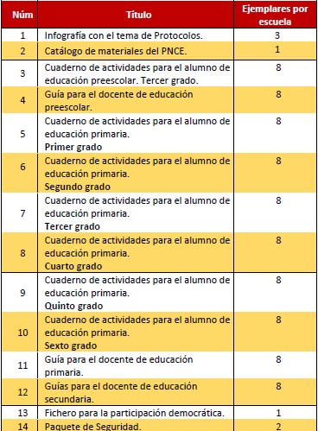

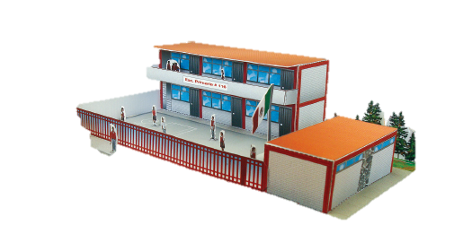


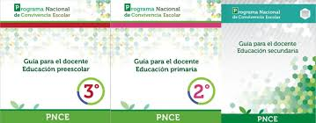


Implementación en las escuelas
87 Ejemplares
Jefes de Sector y Supervisores
Alumnos
Material Impreso
Material Electrónico
Escuela
Director
Docentes
Madres, Padres y Tutores

Slide 41
Componentes PNCE
Escuela y Salud.
Comité Técnico Preventivo del Suicidio
Escuela para Padres.
Comisiones de Seguridad e Higiene.
Programa “Mochila Sana y Segura”.
Aseguramiento Escolar para Bienes e Inmuebles.
Resguardos Escolares.
Ver bien, para Aprender Mejor.
Clubes Ecológicos.
Programa “Bien Plantados.”
Sistema de seguimiento de Notas Periodísticas.
MAP

Slide 42
Sesión de preguntas y respuestas

